Slide 1
本資料の使い方
編集が必要な箇所は、以下のように赤字＆赤枠で記載しています。
編集後、赤枠は削除してください。
「インサイズを活用した1on1の流れ」パートは、以下のような構成になっています。
1on1の招集を、メンバー/上司のどちらから送るか？をご検討の上、
必要なページをご利用ください。
構成 | ページ
1on1でインサイズを活用する理由 | P9 | 共通
1on1の流れ 予定作成～トピック設定 | P10～14 | メンバーから1on1を招集する場合のみこのページを利用
 | P15～19 | 上司から1on1を招集する場合のみこのページを利用
1on1の流れ メモ記入～振り返り | P20～21 | 共通
運用方針 | P22～23 | 共通
どちらかを選択

Slide 2
インサイズ
2024年12月リニューアルのお知らせ
メンバーの皆様へ

Slide 3

CONTENTS
リニューアルの概要と注意点 …P●
インサイズを活用した1on1の流れ …P●
アンケート機能の変更点 …P●
APPENDIX：利用イメージ動画 …P●
←ファイル編集後に入力してください

Slide 4
リニューアルの概要と注意点

Slide 5
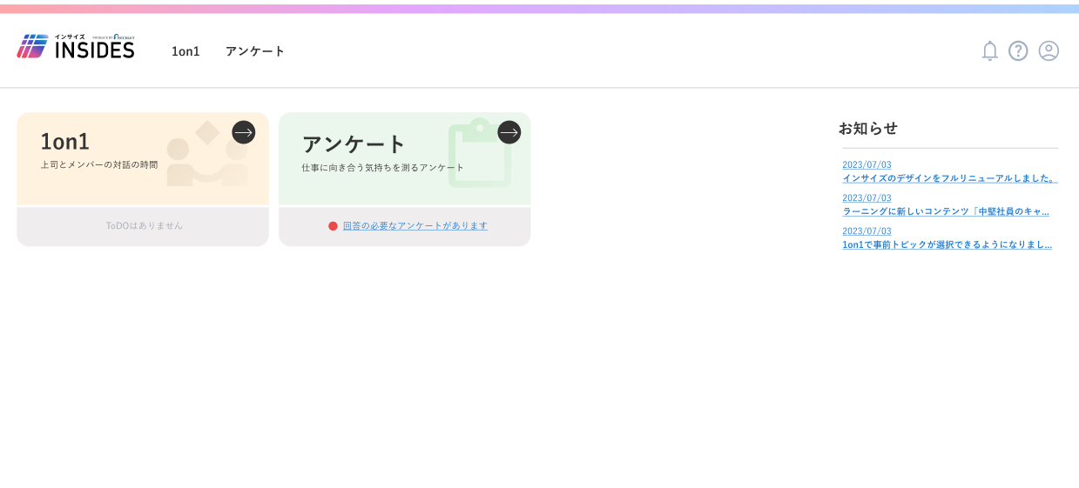
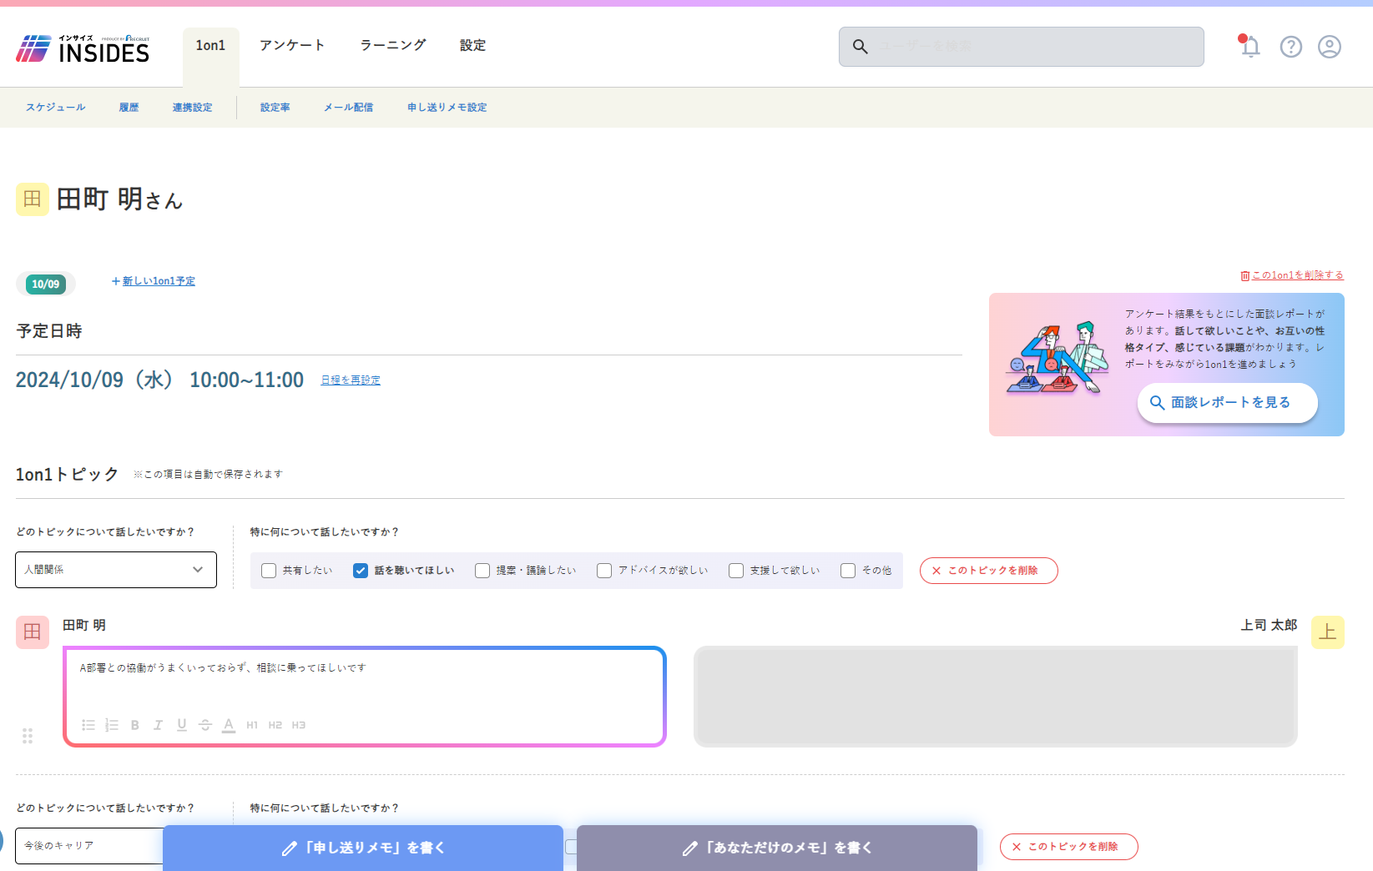
12月24日、インサイズがリニューアルします。
上司 敦 さん
上司 敦

Slide 6
変わること・変わらないこと
変わること
画面デザインが大きく変わり、利便性が向上します。
新機能「1on1機能」を使って、1on1を実施します（◯月実施の1on1～）
  1on1のスケジュール設定方法が変わります。
  1on1で話したいトピックを、事前に申請して1on1に臨みましょう（詳細次ページ）
  1on1の記録の残し方が変わります。
←1on1機能利用開始月を記入
変わらないこと
アンケート実施～回答～結果閲覧までの、利用の流れは変わりません。
過去のデータは引き継がれ、これまで通り結果を閲覧することができます。

Slide 7
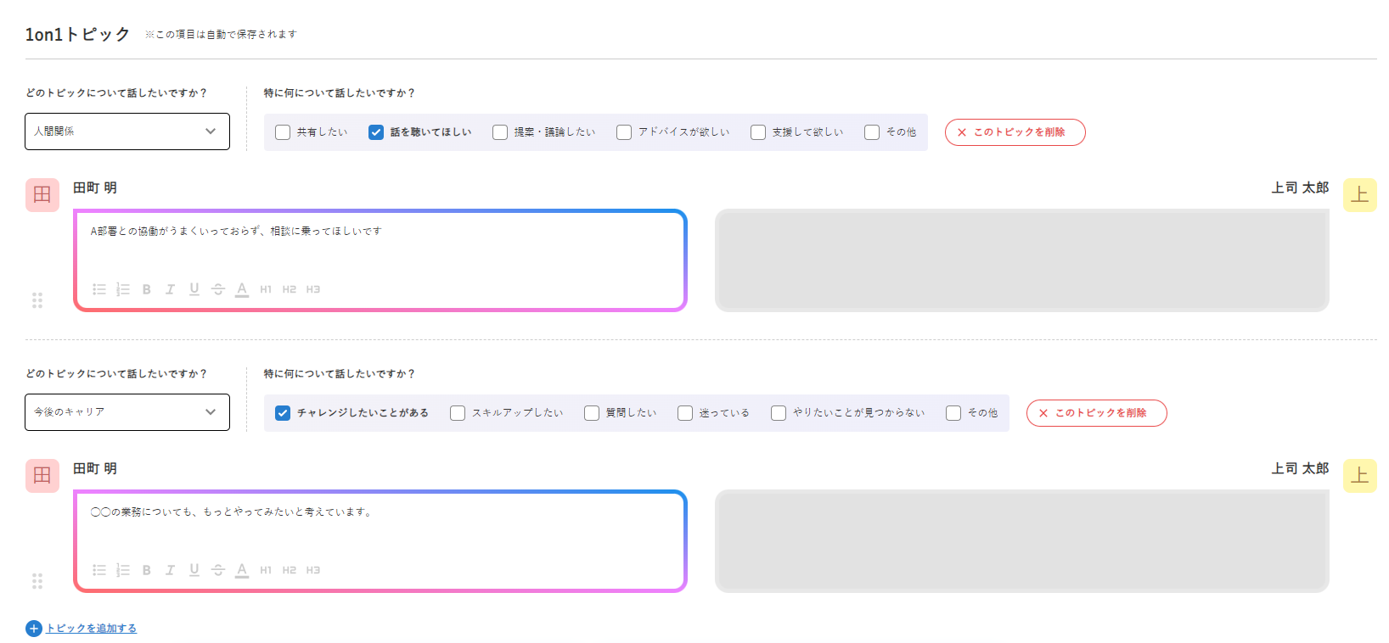
1on1前に、話したいトピックを申請しましょう
トピック6種類 × サブトピック6種類から選択でき、
自由に追加も可能です。
話したい内容の詳細を
記載できます。
トピック一覧
・業務の状況・進め方 ・人間関係 ・組織の方針 ・今後のキャリア ・心身の状態・働き方 ・プライベート ・自由記入

Slide 8

注意点
2024年12月23日20:00 ～
20XX年XX月XX日
インサイズにログインできません
←初期設定完了予定日時を記入
直近のアンケート結果は、
必ず12月23日20:00までにご覧ください

Slide 9
インサイズを活用した
1on1の流れ

Slide 10
1on1でインサイズを活用する理由
皆さんのコンディション＋皆さんが話したいことを事前に把握することで、
有意義な1on1を実現します。
アンケート
上司が、メンバー
一人ひとりに合わせて
話したいテーマを検討できる
メンバー＋上司
双方にとって
有意義な
1on1の実現へ！
上司からの対話
1on1
アンケートがない時期でも、
メンバーが自分で
話したいテーマを申請できる
メンバーからの対話

Slide 11




1on1の流れ
メンバーから
1on1を招集する場合、
このスライドを利用
1on1案内メールが届いたら、初期設定後インサイズから1on1の招集を行ってください。
1on1実施前に、1on1で話したいトピックを設定しましょう。
1on1前
1on1中
1on1後
人事
1on1案内メール
上司・閲覧者
初期設定
（Outlook連携・通知）
確認
確認
メモ記入
1on1履歴
振り返り
インサイズから予定を招集
すると、Outlookの
スケジュールに連携されます。
作成直後に通知
1on1当日に通知
メンバー
初期設定
（Outlook連携・通知）
1on1予定
作成
トピック設定

Slide 12
参考）1on1の流れ アンケートと同時に実施する場合
メンバーから
1on1を招集する場合、
このスライドを利用
アンケートを実施する場合、1on1案内メールと同時に回答依頼メールが届きます。
これまで通り、アンケートにご回答ください。
1on1前
1on1中
1on1後
人事
回答依頼
メール
結果通知メール
1on1案内
メール
上司・閲覧者
アンケート回答
初期設定
（Outlook連携・通知）
確認
確認
レポート確認
レポート参照
メモ記入
1on1
履歴
振り返り
作成直後に通知
1on1当日に通知
メンバー
アンケート回答
初期設定
（Outlook連携・通知）
1on1予定
作成
トピック設定
レポート確認

Slide 13
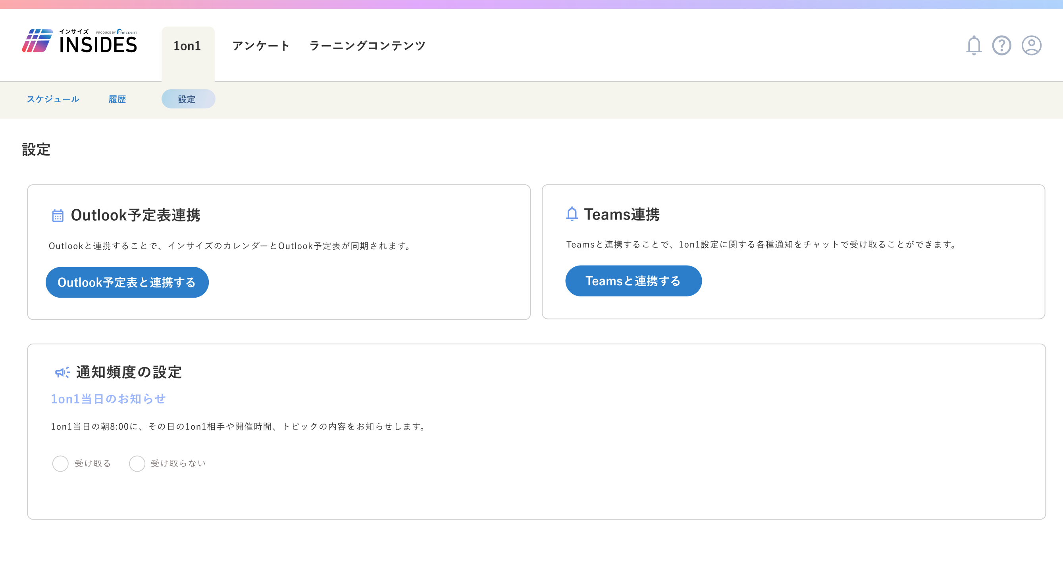
画面イメージ：初期設定
メンバーから
1on1を招集する場合、
このスライドを利用
はじめに、Outlook連携・Teams連携・通知設定を行ってください。
Outlook・Teamsとの連携を
設定できます。連携してください。

Slide 14
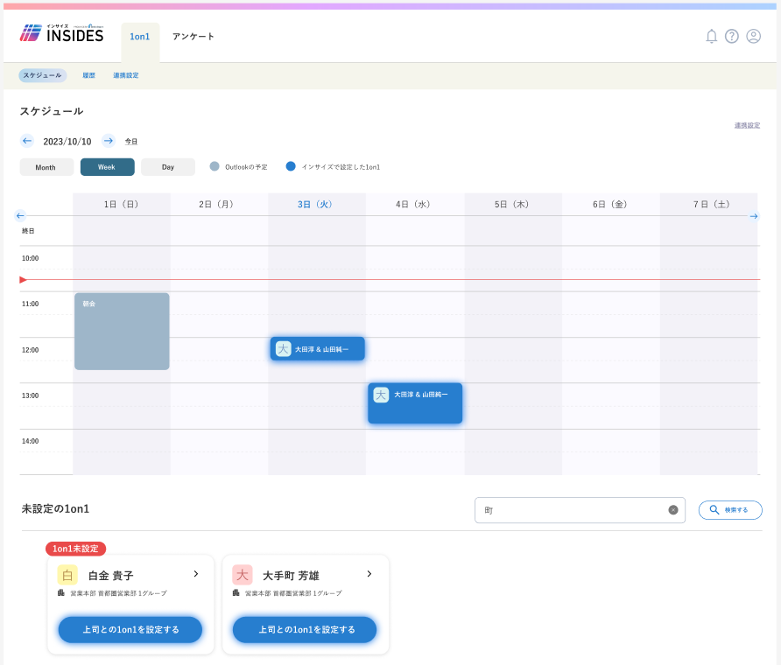
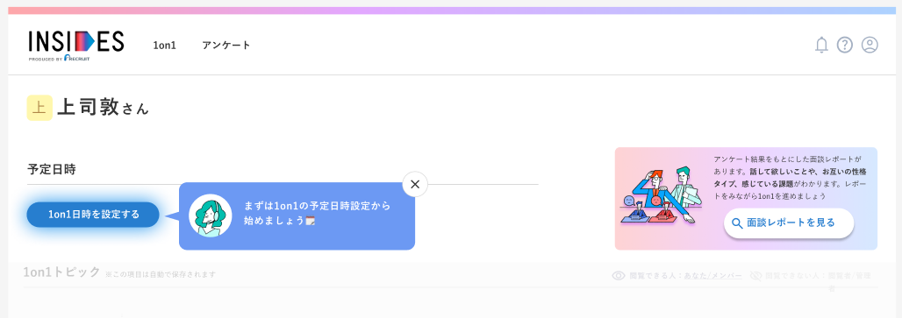
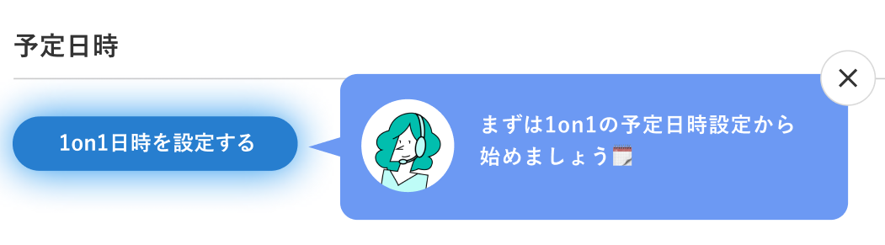
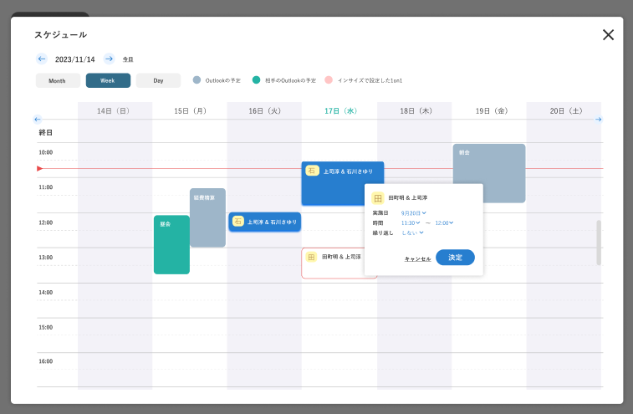
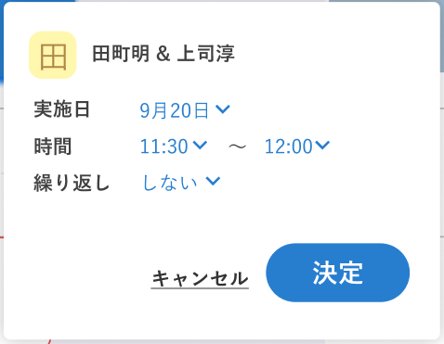
画面イメージ：1on1予定作成
メンバーから
1on1を招集する場合、
このスライドを利用
Outlookと連携されたカレンダーを確認しながら、1on1の予定を作成してください。
▼1on1設定画面 ＊案内メールをクリックすると、このページが開きます
上司敦
1on1を設定できる相手の一覧が
表示されます。
カレンダーから空いている日時を
クリックし、1on1予定を作成します。

Slide 15
画面イメージ：トピック設定
メンバーから
1on1を招集する場合、
このスライドを利用
この内容は、●●●●が閲覧できます。
↑
●●●●には、以下のいずれかをご記入ください。
②の管理者/上司/閲覧者の組み合わせは企業ごとに自由に設定できます。各社の設定に合わせて編集してください。
（例：当事者＋管理者、当事者＋管理者＋閲覧者など）
①当事者のみ
②当事者＋管理者/上司/閲覧者
上司 敦さん
1on1の相手名
1on1の日時
1on1テーマシート
①トピックを選択
②サブトピックを選択
アンケート結果
（面談用レポート）
③必要に応じて話したい内容を記載
上司敦

Slide 16
1on1の流れ
上司から
1on1を招集する場合、
このスライドを利用
1on1案内メールが届いたら、初期設定をしてください。
上司から1on1の招集が来たら、1on1実施前に、1on1で話したいトピックを設定しましょう。
1on1前
1on1中
1on1後
人事
1on1案内メール
上司・閲覧者
初期設定
（Outlook連携・通知）
1on1予定
作成
確認
メモ記入
1on1履歴
振り返り
インサイズから予定を招集
すると、Outlookの
スケジュールに連携されます。
作成直後に通知
1on1当日に通知
メンバー
初期設定
（Outlook連携・通知）
確認
トピック設定

Slide 17
参考）1on1の流れ アンケートと同時に実施する場合
上司から
1on1を招集する場合、
このスライドを利用
アンケートを実施する場合、1on1案内メールと同時に回答依頼メールが届きます。
これまで通り、アンケートにご回答ください。
1on1前
1on1中
1on1後
人事
回答依頼
メール
結果通知メール
1on1案内
メール
上司・閲覧者
アンケート回答
初期設定
（Outlook連携・通知）
1on1予定
作成
確認
レポート確認
レポート参照
メモ記入
1on1
履歴
振り返り
作成直後に通知
1on1当日に通知
メンバー
アンケート回答
初期設定
（Outlook連携・通知）
確認
トピック設定
レポート確認

Slide 18
画面イメージ：初期設定
上司から
1on1を招集する場合、
このスライドを利用
はじめに、Outlook連携・Teams連携・通知設定を行ってください。
Outlook・Teamsとの連携を
設定できます。連携してください。

Slide 19
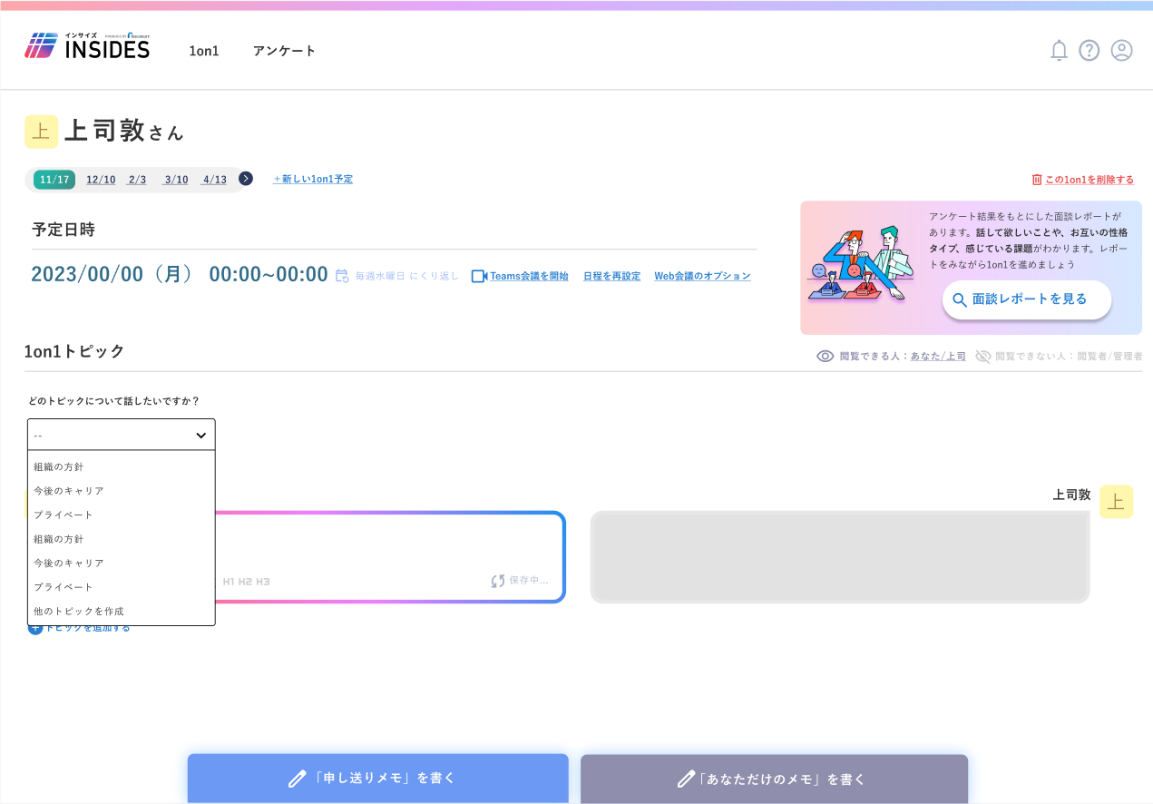
画面イメージ：トピック設定
上司から
1on1を招集する場合、
このスライドを利用
上司から1on1の招集がきたら、トピックを設定してください。
▼招集メール（例）
▼トピック設定画面
インサイズから登録された1on1の予定です。
1on1予定ページ： https://～～～～～～～～～～～～～～～～～～～
・メンバーの方は、1on1実施前にインサイズにログインし、
トピックを記入しておきましょう。
・上司の方は、メンバーが記入したトピックを確認・コメントしておきましょう。
・1on1中・1on1後に、必要に応じて会話内容をメモしましょう。
※この予定をOutlookカレンダーから削除すると、インサイズの予定も削除されます。
記入済みのトピックやメモは削除されてしまうのでご注意ください。

Slide 20
画面イメージ：トピック設定詳細
上司から
1on1を招集する場合、
このスライドを利用
この内容は、●●●●が閲覧できます。
↑
●●●●には、以下のいずれかをご記入ください。
②の管理者/上司/閲覧者の組み合わせは企業ごとに自由に設定できます。各社の設定に合わせて編集してください。
（例：当事者＋管理者、当事者＋管理者＋閲覧者など）
①当事者のみ
②当事者＋管理者/上司/閲覧者
上司 敦 さん
1on1の相手名
1on1の日時
①トピックを選択
②サブトピックを選択
アンケート結果
（面談用レポート）
③必要に応じて話したい内容を記載
上司 敦

Slide 21
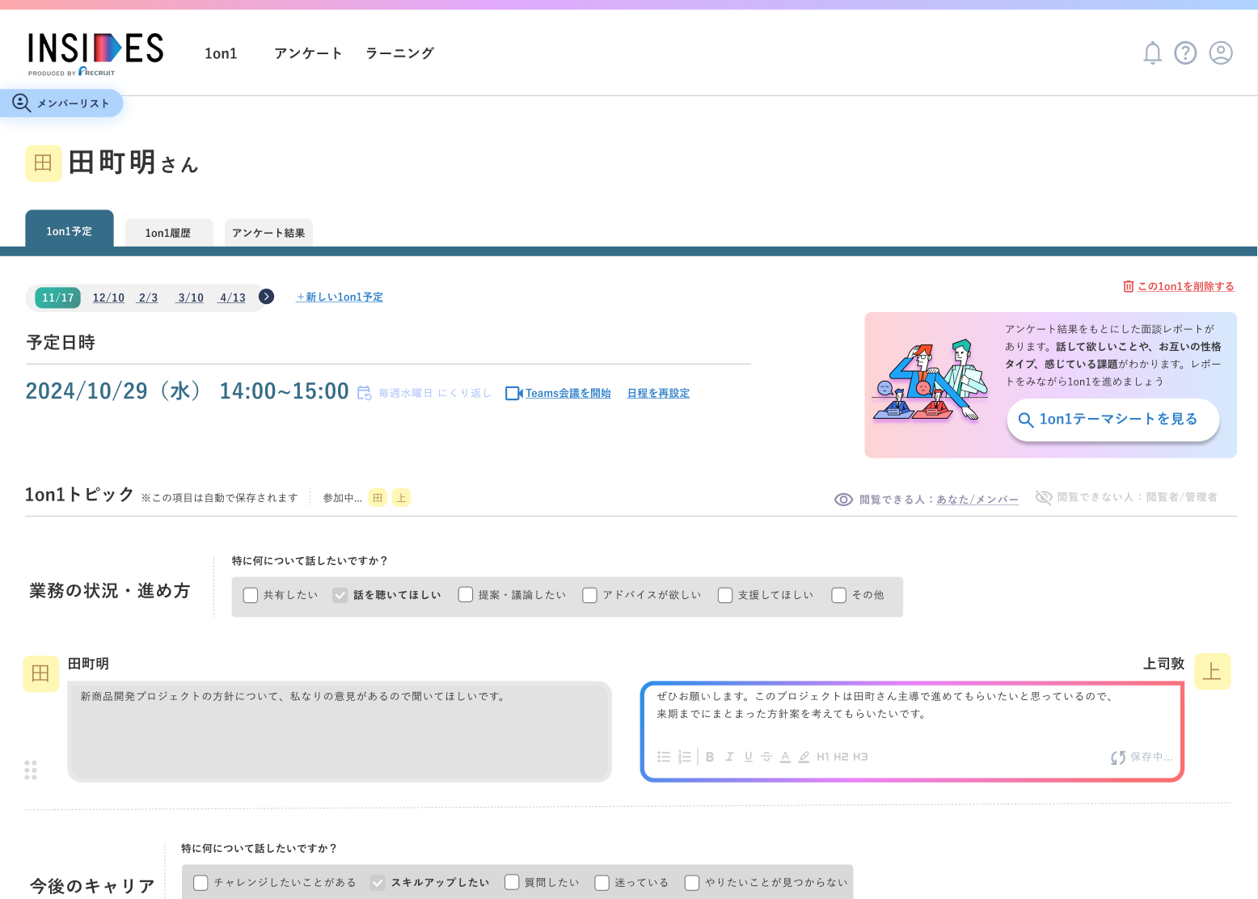
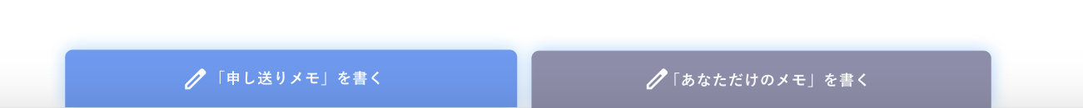
画面イメージ：メモ記入
面談中に、メモ（1on1トピック・申し送りメモ・あなただけのメモ）を記入できます。
●●●●には、以下のいずれかをご記入ください。
②の管理者/上司/閲覧者の組み合わせは企業ごとに自由に設定できます。各社の設定に合わせて編集してください。
（例：当事者＋管理者、当事者＋管理者＋閲覧者など）
①1on1当事者のみ
②1on1当事者＋管理者/上司/閲覧者
１
① 1on1トピック メンバーのメモ
あなたが申請した、1on1で話したいトピックが表示されます。
記入したメモがリアルタイムで保存・共有されます。
このメモは、●●●●が閲覧できます。
異動した場合、異動後の上司も閲覧できます。
上司 敦 さん
2
② 1on1トピック 上司のメモ
面談相手が記載したメモがリアルタイムで保存・共有されます。
このメモは、 ●●●●が閲覧できます。
異動した上司に1on1メモを見せるかどうかは、企業ごとに設定できます。
貴社の設定に合わせて、閲覧させない場合はこの文言を削除してください。
１
3
2
③ 申し送りメモ
上司敦
上司・管理者・閲覧者に共有したい内容を記入します。
このメモは、直属の上司＋閲覧者＋管理者が閲覧できます。管理者だけに申し送りすることも可能です。
3
4
④ あなただけのメモ（＝非公開メモ）
4
誰にも見せたくないメモを記入します。
このメモは、記入者本人のみ閲覧できます。

Slide 22
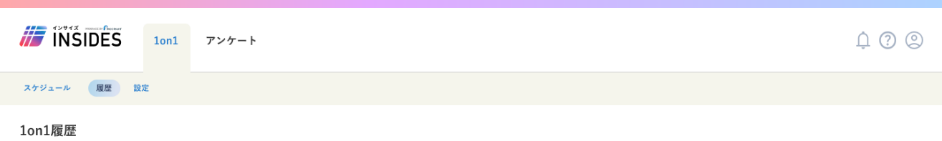
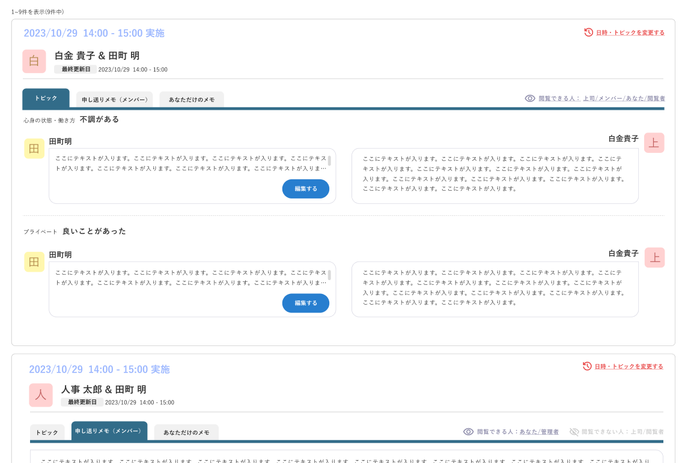
画面イメージ：1on1履歴振り返り
「1on1履歴」から、メモをまとめて振り返れます。
上司 敦
上司 敦
上司 敦

Slide 23
1on1運用方針
実施頻度
●ヶ月に1回
1on1の予定作成時に、繰り返し設定が出来ます。
この頻度で設定をお願いします。
1on1対象
直属上司と必ず面談
（希望する場合は人事）
←貴社の運用に合わせて
編集してください
1on1の予定作成
上司orメンバーから1on1を招集
初期設定
Outlook連携：する
Teams連携：する
通知：する（頻度は自由）

Slide 24
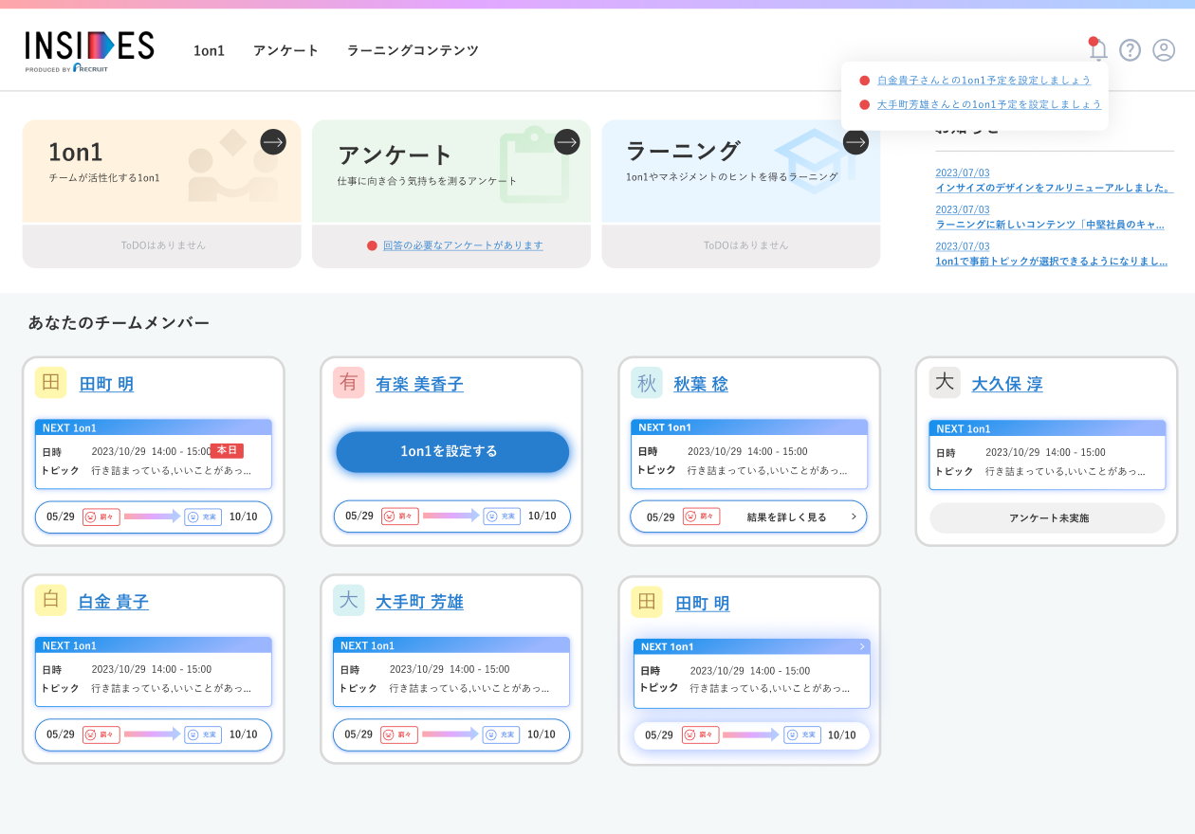
1on1運用開始のご連絡について
◯月◯日◯時頃「INSIDES事務局」より
「～～～～～～～～～～～～～～～～～～～」という件名で、
1on1案内メールをお送りします。
必ずご確認・ご対応お願いします。
←貴社の運用に合わせて
編集してください
詳細の操作方法は下記URLのマニュアルをご覧ください
https://user.support.recruit-insides.net/hc/ja
ここ！
▼リニューアル後は、インサイズのTOP画面右上の？マークからもアクセスできます

Slide 25
アンケート機能の変更点

Slide 26
画面は変わりますが、基本の使い方は変わりません
アンケート実施～回答～結果閲覧までの、利用の流れは変わりません。
パーソナルレポート・面談レポートなどアンケート結果のアウトプットは変わりません。
過去のデータは引き継がれ、これまで通り結果を閲覧することができます。
①回答依頼メールが送られたら回答を、
②結果通知メールが送られたらレポートを確認のうえ、上司との1on1を
お願いいたします。

Slide 27
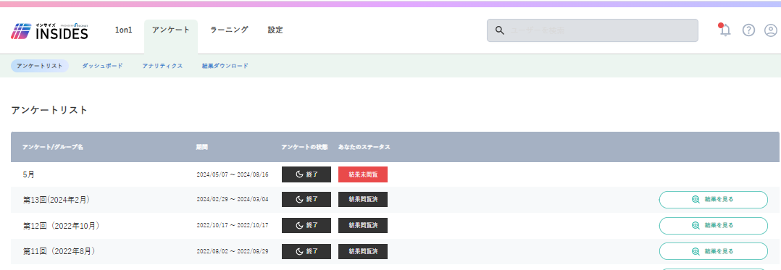

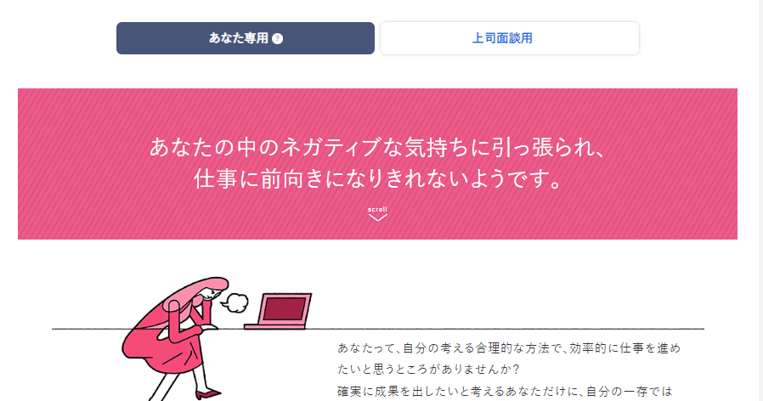
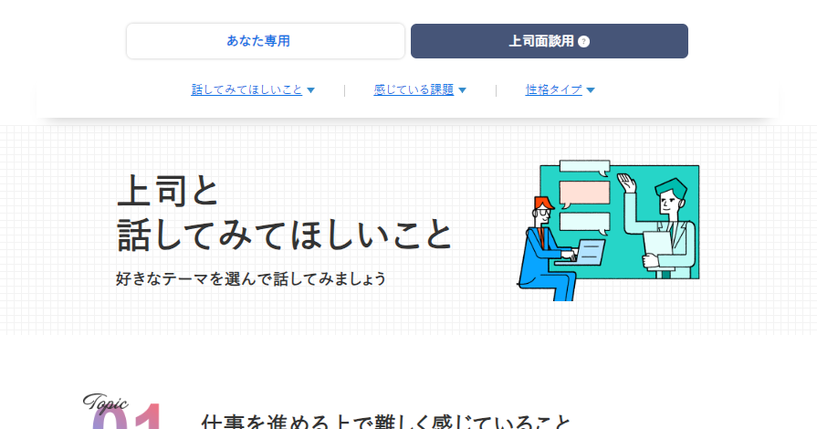
参考）レポート閲覧手順 ※これまでと変更ありません
結果通知メールの
リンクをクリック
トップページの［アンケート］→［結果を見る］をクリック
OR
第14回(2024年5月)
パーソナルレポート
1on1テーマシート（旧面談レポート）
1
2
タブの選択で
表示を切り替え

Slide 28
APPENDIX

Slide 29

動画でわかる！利用イメージ
アンケート利用イメージ の動画を見る
1on1機能利用イメージ の動画を見る

